Slide 1



Morska energetyka wiatrowa jako jeden z istotnych czynników rozwoju społeczno-gospodarczego samorządów W. Zachodniopomorskiego
Dr inż. Andrzej Montwiłł
Pełnomocnik Marszałka ds. GM, OZE i H2
UMWZ s. Delfin
Szczecin_20 marca 2025

Slide 2
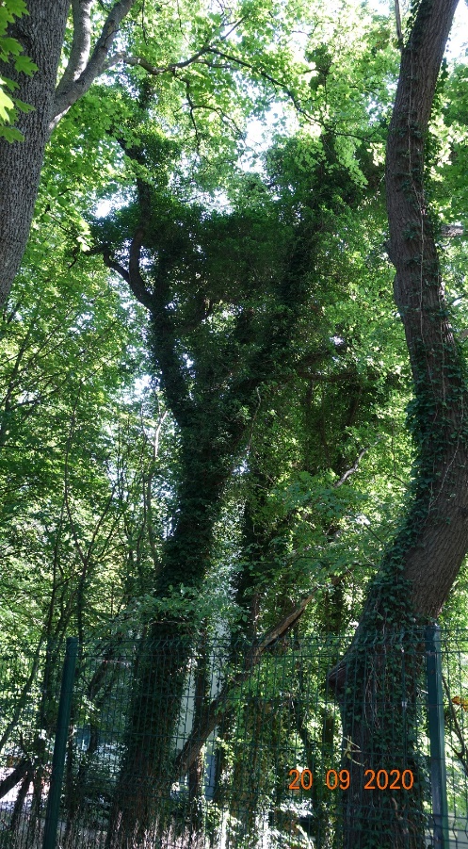
„…jesteśmy liderem w tzw. „samowystarczalności" ze wskaźnikiem 122,7%.…”
czyli
produkcja energii elektrycznej z OZE w naszym województwie przekracza regionalne zapotrzebowanie na nią.
KARTA CHARAKTERYSTYKI ENERGETYCZNEJ WOJEWÓDZTWA ZACHODNIOPOMORSKIEGO W ZAKRESIE WYKORZYSTANIA
OZE
W PRODUKCJI ENERGII ELEKTRYCZNEJ
3 kwartał 2024
AM

Slide 3
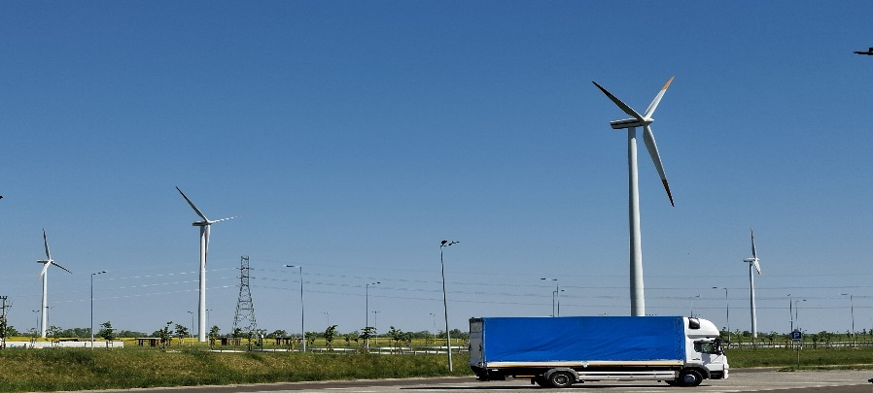
Energetyka w regionie oparta na OZE to:
farmy wiatrowe lądowe,
farmy fotowoltaiczne,
instalacje biogazowe,
instalacje biomasowe,
elektrownie wodne.
Transformacja energetyczna w naszym województwie obejmuje nie tylko lądową energetykę OZE ale również morską energetykę wiatrową (MEW) wpisującą się w rozwój nowych kompetencji gospodarki województwa.
AM

Slide 4
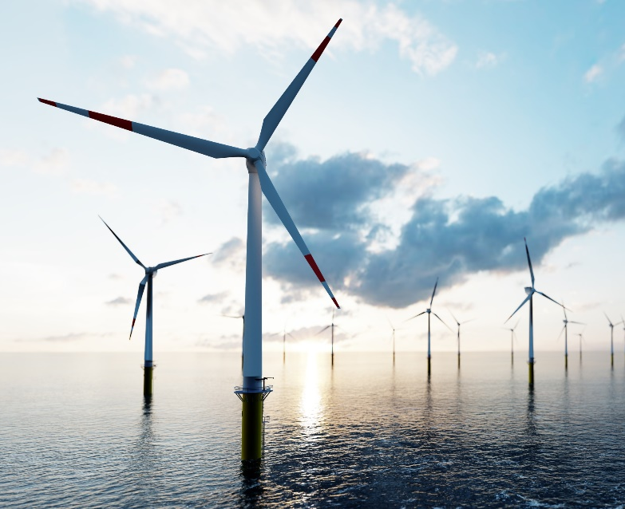
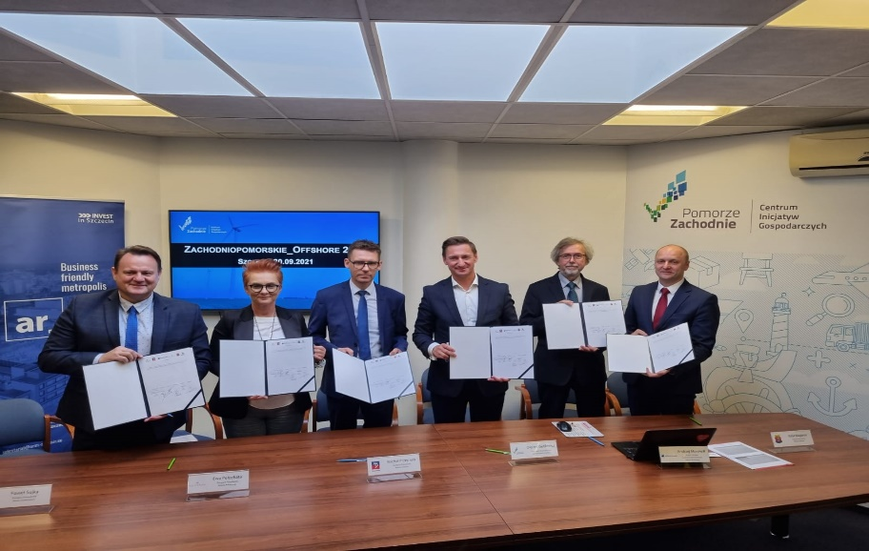
Rozwój morskiej energetyki wiatrowej stał się jednym ze strategicznych kierunków i celów polskiej polityki energetycznej,
wpisując się w unijne cele klimatyczne.
Stał się również jednym z kluczowych obszarów rozwoju gospodarczego regionu zachodniopomorskiego
AM

Slide 5
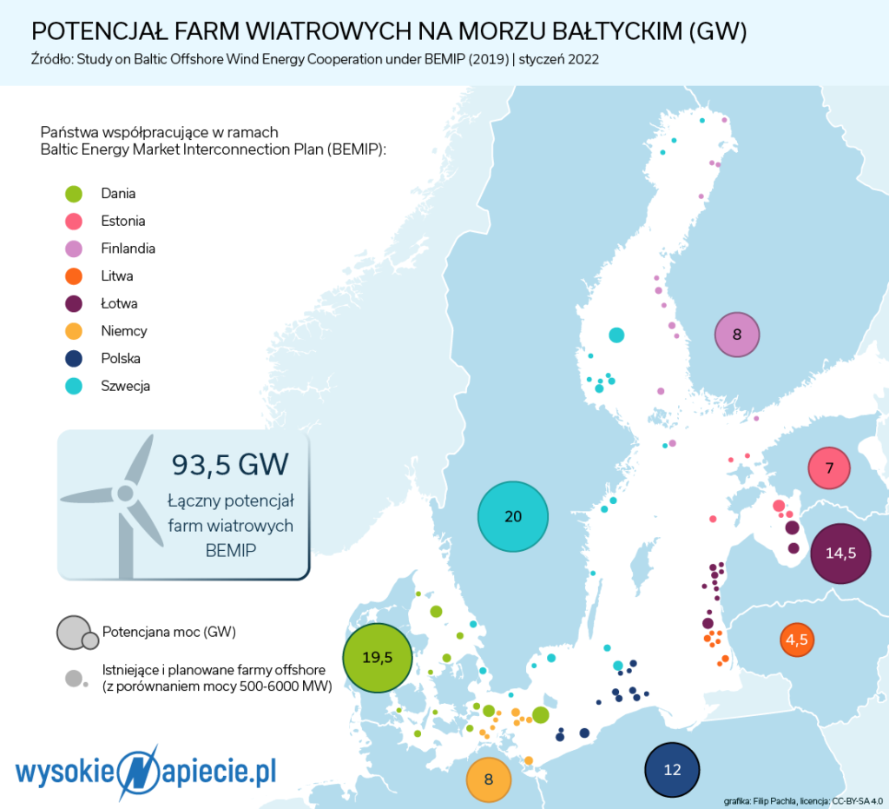
Inwestycje w morskie farmy wiatrowe planują wszystkie
państwa położone nad Bałtykiem i M. Północnym. Według analizy Międzynarodowej Agencji Energii,
współczynnik wykorzystania mocy zainstalowanych
sięga 45-65%.
Komisja Europejska wskazuje, że do 2030 r. łączna moc
z morskich wiatraków w UE może wynieść 60 GW,
a do 2050 r. 300 GW. Nakłady szacuje na ponad bilon euro.
Źródło: https://wysokienapiecie.pl/44646-polskie-firmy-maja-apetyt-na-morskie-farmy-wiatrowe-u-sasiadow/
AM

Slide 6
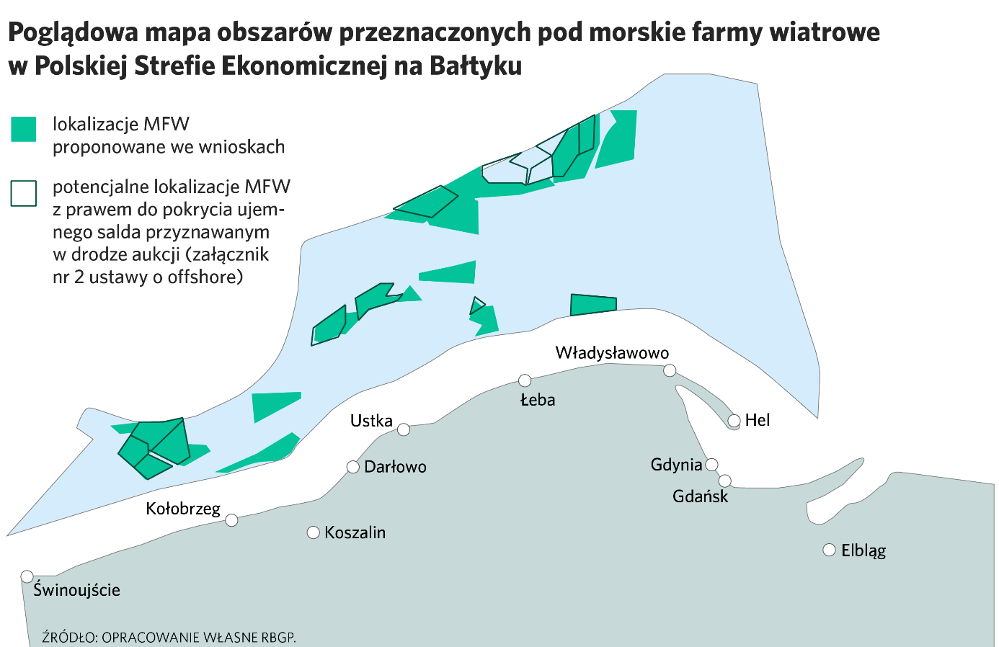
AM

Slide 7
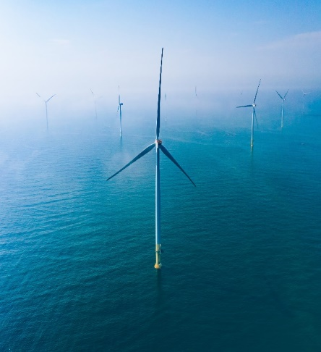
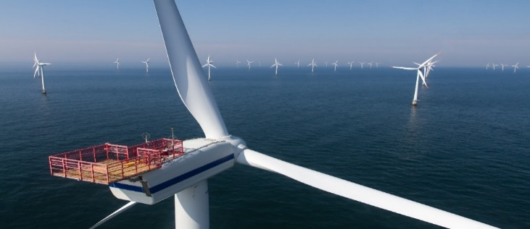
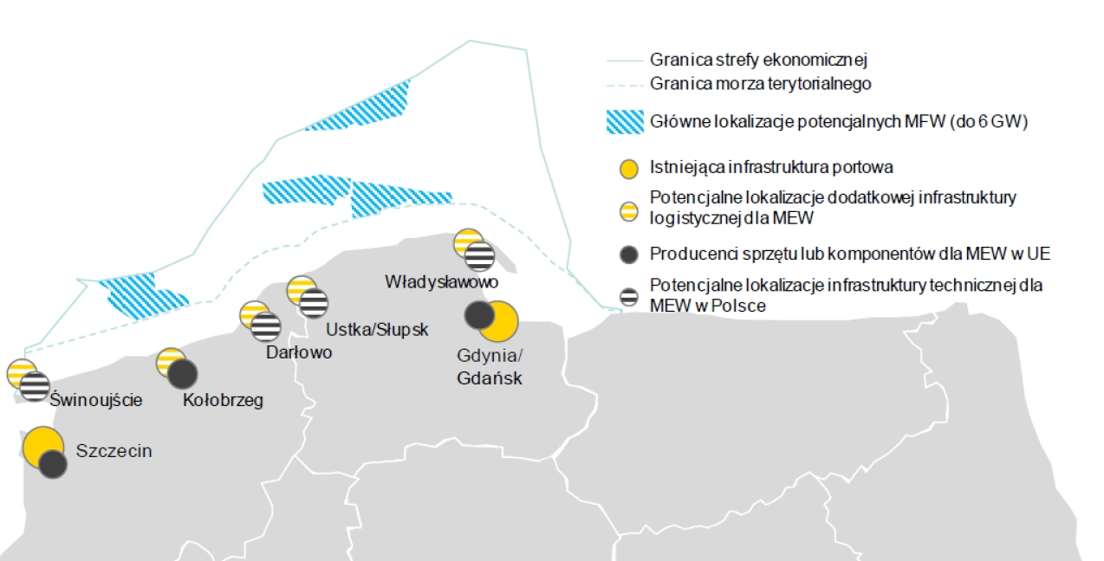
Łańcuch dostaw w morskiej energetyce wiatrowej, jak w pozostałych branżach offshore, zaczyna się zawsze na lądzie i kończy na lądzie.
Farma wiatrowa – część morska:
Wiatraki,
Podstacja energetyczna,
Kable podmorskie.
Farma wiatrowa – część lądowa:
Podstacja energetyczna,
Kable lądowe.
Zaplecze serwisowe
Zaplecze produkcyjne
Źródło: opracowanie własne z wykorzystaniem mat. Ernst&Young
AM

Slide 8
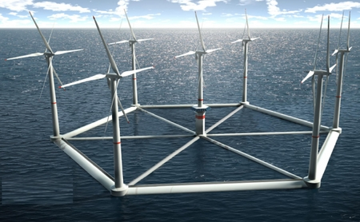
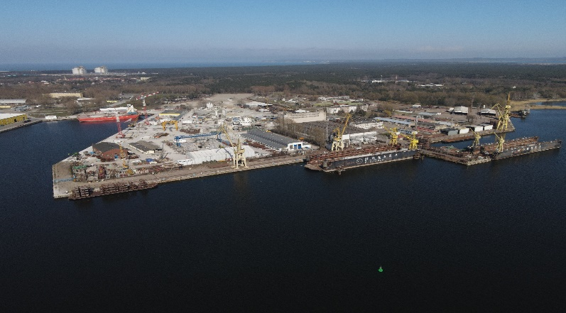
Łańcuch wartości w morskiej energetyce wiatrowej:
konstrukcje morskie i lądowe,
jednostki pływające przyszłości,
transport i logistyka,
serwis i remonty,
sieci przesyłowe i magazynowanie (nowość),
materiały,
B+R,
kształcenie i szkolenie.
nie ma technologii
„skończonych” w MEW
AM

Slide 9
B+R w zakresie rozwiązań, w tym innowacji, technologicznych i technicznych w MEW
Edukacja – kształcenie kadr dla sektora MEW
Przygotowanie
Budowa (2 etapy)
Eksploatacja
Modernizacja / Likwidacja
Procesy decyzyjne dotyczące wyboru rozwiązań technologicznych i technicznych:
farmy wiatrowej,
systemu energetycznego,
systemu sterowania,
finansowania,
zarządzania procesem inwestycyjnym,
zarządzania produkcją energii.
1.
Produkcja elementów farmy wiatrowej:
elektrowni,
sieci energetycznej,
floty serwisowej.
Budowa terminali portowych (port instalacyjny, port serwisowy)
Serwisowanie i remonty:
elektrowni,
sieci energetycznej,
systemów sterowania.
Nadzór certyfikacyjny.
Proces decyzyjny: modernizacja czy likwidacja
i
adekwatne działania w tym względzie: modernizacja związana z wymianą elektrowni, sieci energetycznej i likwidacja starych elementów
lub
całkowita likwidacja farmy wiatrowej i związana z tym utylizacja i recykling technicznych elementów farmy wiatrowej.
Serwisowanie i remonty:
floty serwisowej,
infrastruktury transportowej, w tym portowej.
2.
Budowa farmy wiatrowej.
Budowa systemu energetycznego.
Budowa magazynów energii
AM

Slide 10
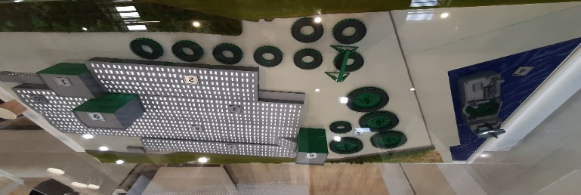
Schemat łańcucha dostaw w sektorze offshore
Decyzje inwestorów
DP
Dostawy
D
Dostawy
OF
O
O
Kompletacja
Sektor TSL
Sektor TSL
Dostawy
Sektor TSL
D
Sektor TSL
Dostawa
D
O
Przepływ informacji
Przepływy finansowe
DP – dostawca początkowy będący początkowym punktem łańcucha dostaw
O i D – odbiorca i dostawca różnego rzędu; z jednej strony są odbiorcami od poprzedniego w łańcuchu dostawcy, z drugiej, po przerobieniu dostarczonego dobra, stają się dostawcami określonego rzędu do kolejnego odbiorcy / producenta (dostawca rzędu 1)
OF – odbiorca finalny – inwestor.
AM

Slide 11
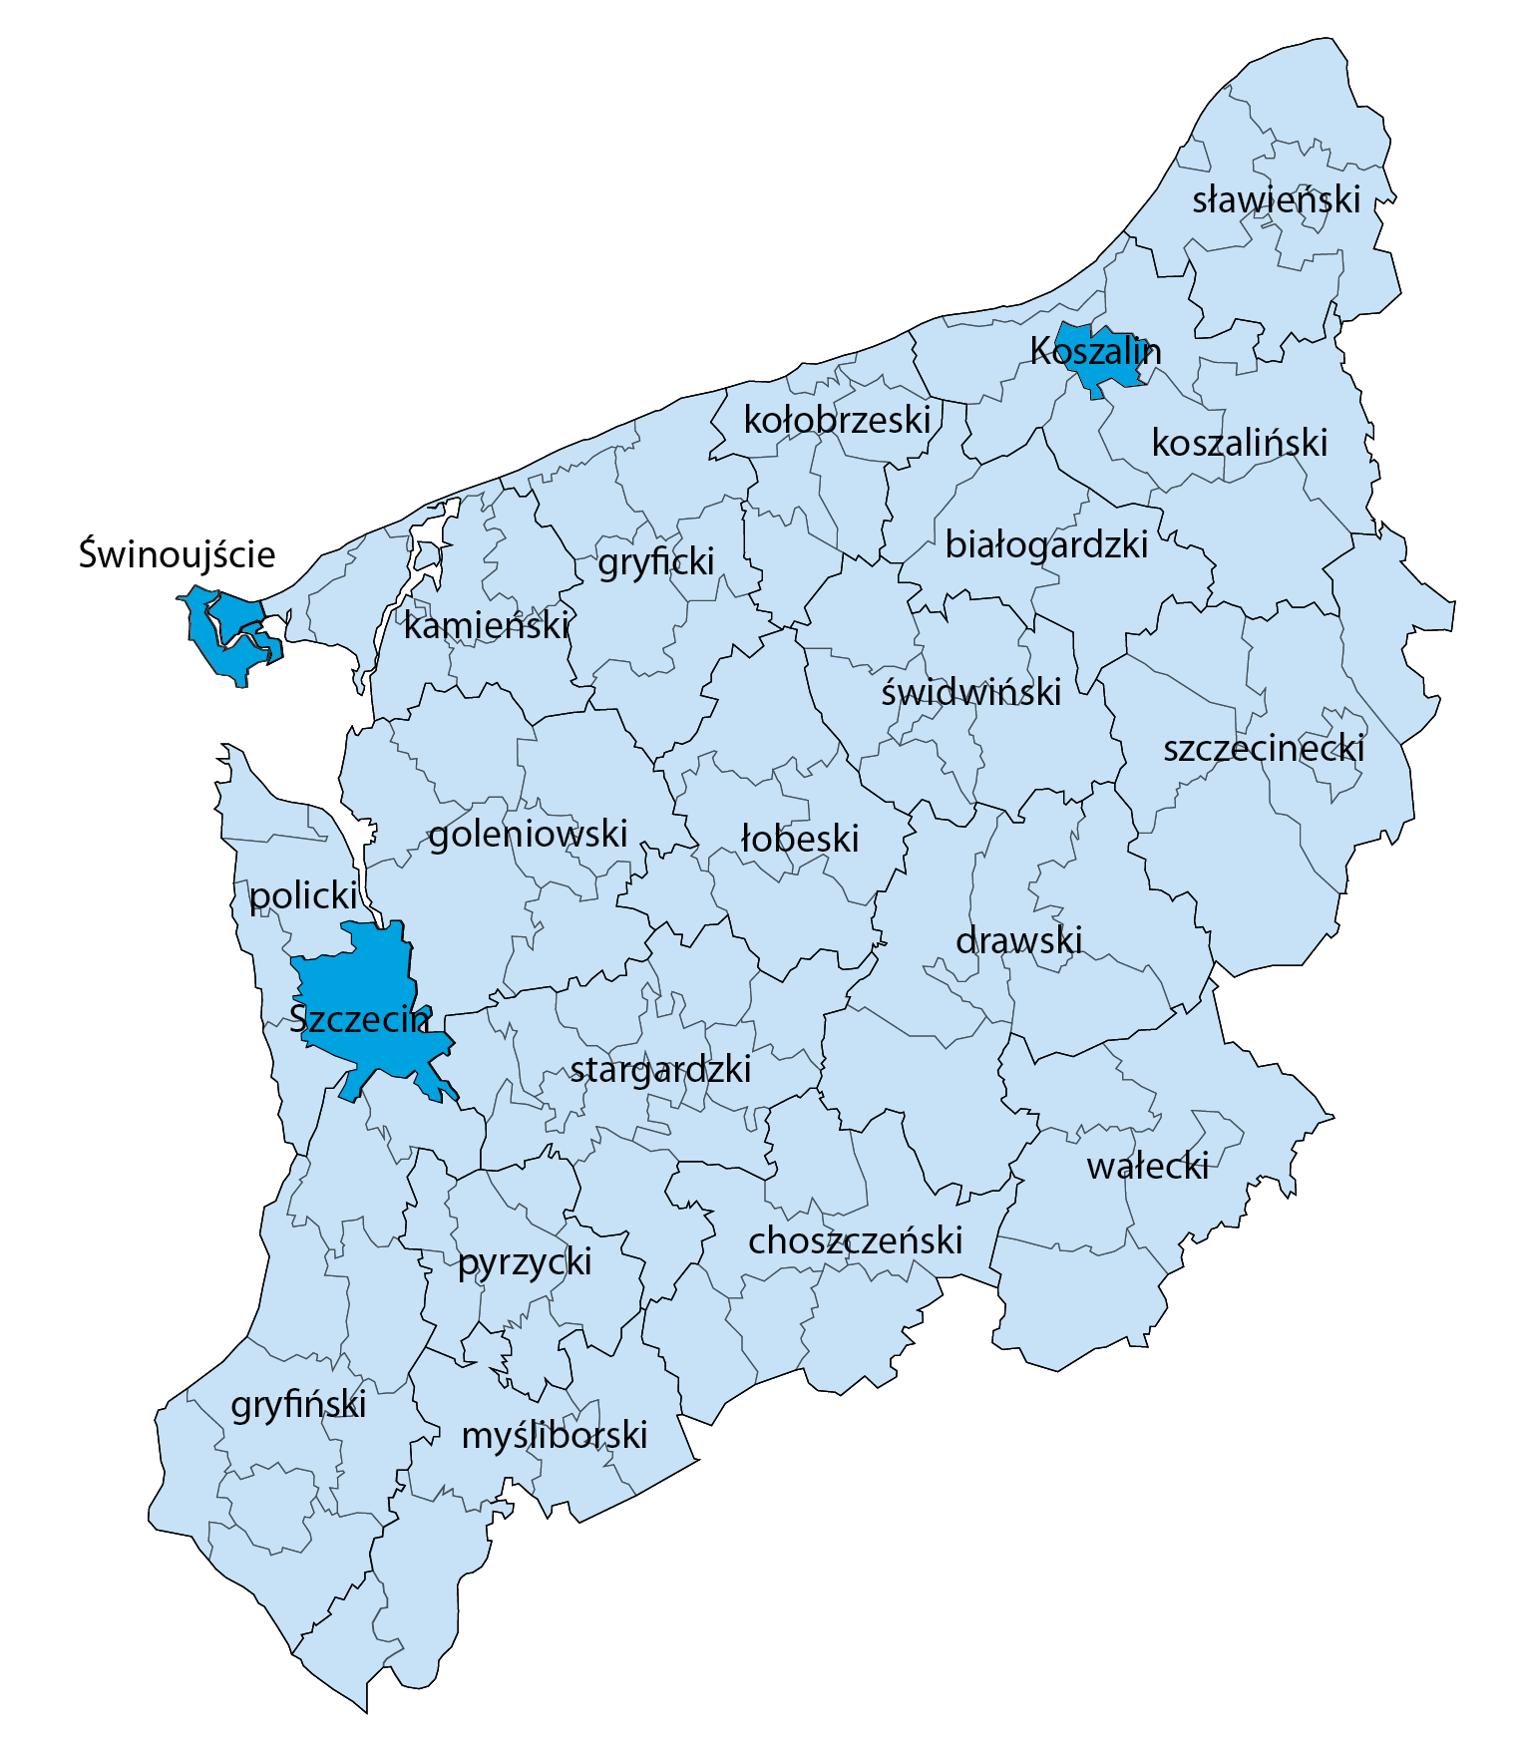
https://eregion.wzp.pl/sites/default/files/1-01.png
AM

Slide 12

Współcześnie energetyka z dużym udziałem OZE w mikście wytwórczym energii musi opierać się na czterech filarach:
wytwarzanie, magazynowanie, dystrybucja i konsumpcja.
Efekt rozwoju sektora MEW w naszym regionie – bardzo duże nadwyżki
energii el. i konieczność ich zagospodarowania.
Zielony wodór – od paliwa po magazyn energii
program Urzędu Marszałkowskiego uruchomiony w 2023 roku
AM

Slide 13
Przykładowe obszary zastosowania zielonego wodoru
I. Energia elektryczna:
magazynowanie energii – H₂ lub NH₃
usługi elastyczności – H₂ lub NH₃,
stabilizacja sieci – H₂ lub NH₃.
II. Energia cieplna:
ogrzewania budynków / budowli – współspalanie H₂,
wytwarzania energii cieplnej do systemów sieciowych – H_{2.}
AM

Slide 14
Przykładowe obszary zastosowania zielonego wodoru
III. Przemysł:
produkcja stali i żelaza – H₂,
produkcja nawozów – NH₃,
produkcja chemikaliów – CH₃OH.
IV. Transport:
Transport drogowy i kolejowy – H₂,
Transport wodny – H₂ / CH₃OH,
Transport lotniczy – SAF.
SAF - Sustainable Aviation Fuel
AM

Slide 15




Dziękuję za uwagę
☺
AM

